Slide 1
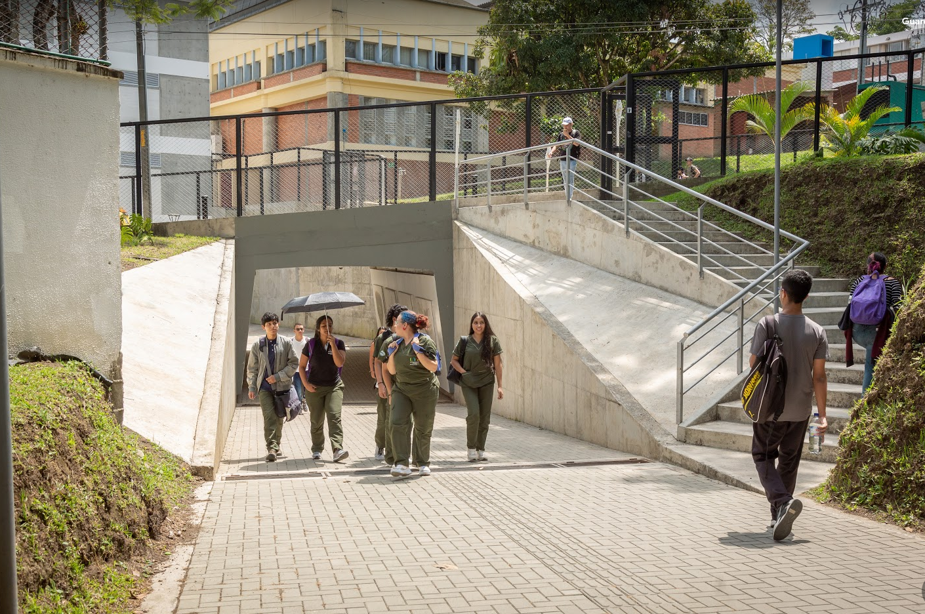
21
Proyecto
Articulación interna para la participación en escenarios externos y el desarrollo profesional del egresado

Slide 2
Información general del proyecto
Código del proyecto | PDI2028 – GCV - 21
Dependencia responsable del proyecto | Planeación
Pilar de Gestión | Gestión del contexto y visibilidad nacional e internacional
Programa | Articulación interna para la gestión del contexto
Procesos asociados (Sistema Integral de Gestión) | Estratégico - Direccionamiento Institucional
 | De apoyo - Administración institucional
 | De apoyo - Egresados
Factores de calidad institucional a los que apunta el proyecto | 7. Pertinencia e impacto social
 | 10. Organización, gestión y administración
Otras instancias o dependencias participantes | Todas las vicerrectorías Facultades Asociación de Egresados ASEUTP
Programas a los cuales le aporta indirectamente el proyecto | Consolidación de la Extensión institucional con impacto en la sociedad y reconocimiento nacional e internacional
 | Sostenibilidad financiera
 | Gestión de egresados
Objetivos de Desarrollo Sostenible (ODS) a los cuales le aporta el proyecto | 1. Poner fin a la pobreza en todas sus formas en todo el mundo
 | 4. Garantizar una educación inclusiva, equitativa y de calidad y promover oportunidades de aprendizaje durante toda la vida para todos
 | 8. Promover el crecimiento económico sostenido, inclusivo y sostenible, el empleo pleno y productivo y el trabajo decente para todos
21. Articulación interna para la participación en escenarios externos y el desarrollo profesional del egresado

Slide 3
Identificación del problema, necesidad u oportunidad
Se identifican fuertes debilidades en la articulación interna para la participación e incidencia en políticas públicas, programas, proyectos y acciones, que son pertinentes a las capacidades académicas e investigativas de la universidad, dado que, si bien se cuenta con un inventario de los espacios de deliberación y representación en los que tienen asiento la Universidad, aún no se articulan de forma adecuada los procesos y la información de lo que sucede en esos espacios no es de amplio conocimiento y manejo. Así mismo, se tiene un desconocimiento de lo que realizan los diferentes actores de la universidad en participación e incidencia de políticas públicas, programas, proyectos y acciones.
De otro lado, existen dificultades en algunos egresados para la inserción laboral por un desconocimiento de la oferta de empleos existentes en el medio, sus características y su relación con los perfiles profesionales de los egresados UTP y una debilidad en los egresados respecto a competencias blandas y esenciales y su gestión para la empleabilidad.
21. Articulación interna para la participación en escenarios externos y el desarrollo profesional del egresado

Slide 4
Identificación del problema, necesidad u oportunidad
Problema Central | Causas directas | Causas Indirectas
Débil proceso de articulación interna para la gestión del contexto que potencialice la participación en escenarios externos y el desarrollo profesional del egresado. | 1. Desarticulación interna para la participación e incidencia en políticas públicas, programas, proyectos y acciones, que son pertinentes a las capacidades académicas e investigativas de la universidad | 1.1. Gestión desorganizada de los espacios de deliberación y representación en los que tienen asiento la Universidad 1.2. Desconocimiento de lo que realizan los diferentes actores de la universidad en participación e incidencia de políticas públicas, programas, proyectos y acciones.
 | 2. Dificultades de los egresados para la inserción laboral. | 2.1. Desconocimiento de la oferta de empleos existentes en el medio, sus características y su relación con los perfiles profesionales de los egresados UTP. 2.2. Debilidad en los egresados respecto a competencias blandas y esenciales y su gestión para la empleabilidad.
 | Efectos directos | Efectos indirectos
 | 1. Diseminación y duplicidad de procesos y esfuerzos para la participación en escenarios externos y el aporte de la academia y la investigación en procesos de desarrollo regional, nacional e internacional. | 1.1. Bajo impacto de la universidad en su contexto.
 | 2. Baja empleabilidad de los egresados en el medio | 1.1. Bajo impacto de la universidad en su contexto.
21. Articulación interna para la participación en escenarios externos y el desarrollo profesional del egresado

Slide 5
Descripción del proyecto
El proyecto busca fortalecer la articulación interna para la gestión del contexto que consolide la participación en escenarios externos y el desarrollo profesional del egresado, de forma tal que, la universidad potencialice de manera asertiva sus capacidades para aportar al desarrollo de la región y el país, en los diferentes ámbitos en los que la universidad realiza avances desde lo académico e investigativo. Además de, facilitar y acompañar a los egresados en su inserción a la vida laboral.
Involucrados
Unidades organizacionales: Todas las vicerrectorías, Facultades, Asociación de Egresados ASEUTP.
Beneficiarios: Comunidad universitaria (docentes, administrativos, estudiantes y egresados), entidades territoriales, sector productivo y sociedad en general.
Entidades externas a la UTP: Empresas, entidades e instituciones que puedan emplear a los egresados de nivel local, nacional e internacional. Entidades territoriales.
21. Articulación interna para la participación en escenarios externos y el desarrollo profesional del egresado

Slide 6
Objetivos del proyecto
General
Fortalecer la articulación interna para la gestión del contexto que potencialice la participación en escenarios externos y el desarrollo profesional del egresado.
Específicos
21. Articulación interna para la participación en escenarios externos y el desarrollo profesional del egresado
Mejorar la articulación interna para la participación e incidencia en políticas públicas, programas, proyectos y acciones, que son pertinentes a las capacidades académicas e investigativas de la universidad.
Generar procesos y competencias para la inserción laboral de los egresados.

Slide 7
Planes operativos
Plan operativo | Acciones
Articulación interna para la participación e incidencia en el contexto | Realizar un diagnóstico del proceso de participación e incidencia en políticas públicas, programas, proyectos y acciones, que son pertinentes a las capacidades académicas e investigativas de la universidad. Formular un plan que permita articular la participación e incidencia en políticas públicas, programas, proyectos y acciones, que son pertinentes a las capacidades académicas e investigativas de la universidad. Identificar y caracterizar alianzas estratégicas. Caracterizar grupos de valor. Identificar y gestionar los espacios de deliberación de interés de la Universidad, para el desarrollo (espacios de planeación, decisión, concertación y construcción participativa)
Unidad de empleabilidad para el egresado | Diagnóstico de las áreas internas que intervienen en el proceso, de los egresados y de las empresas (entrevistas). Análisis general del análisis y la competencia. Planes de acción encaminados a facilitar el acceso al mercado laboral (Planeación estratégica). Desarrollo de alianzas con empresas: Empleadoras, de egresados, generadoras de empleo y de beneficios. Manejo de Data y reportes para informes. Contratación de plataforma para bolsa de empleo. Capacitación a profesionales según requerimientos de empresas. Seguimiento a la estrategia y evaluación de la implementación.
21. Articulación interna para la participación en escenarios externos y el desarrollo profesional del egresado

